Slide 1
Как прекрасен мир вокруг!
ПОДГОТОВИЛА ПЕДАГОГ-ПСИХОЛОГ:
Некрасова Е.И.
МБДОУ детский сад №438 г.о.Самара

Slide 2
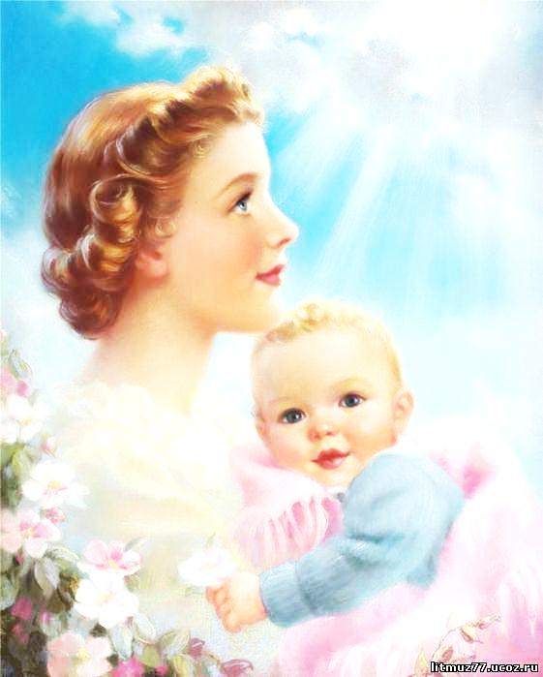

Slide 3
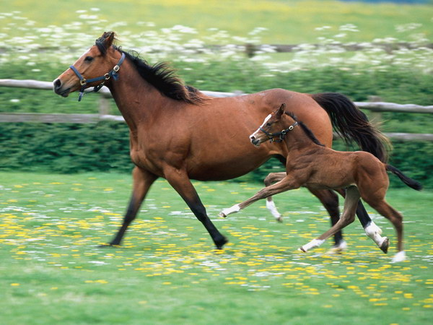

Slide 5
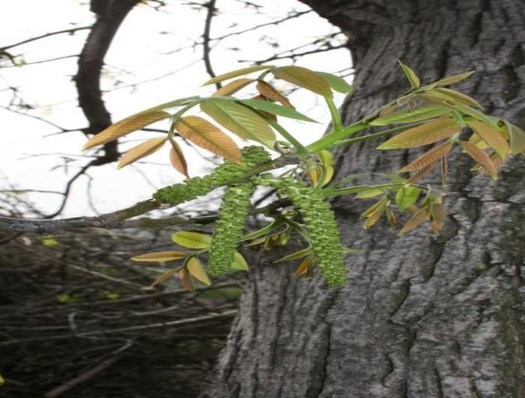
Первые листочки

Slide 6
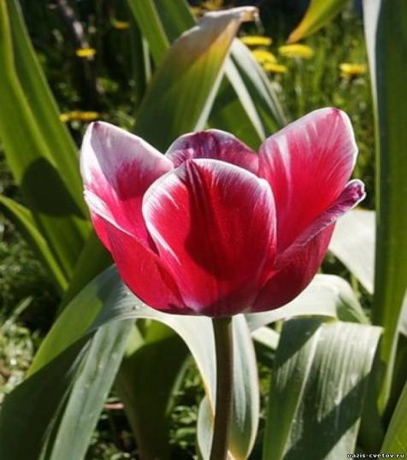
Первые цветы

Slide 7
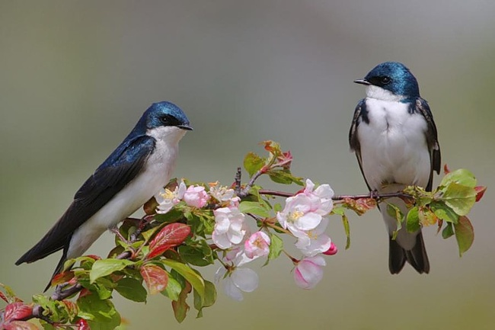
Первые птицы

Slide 8
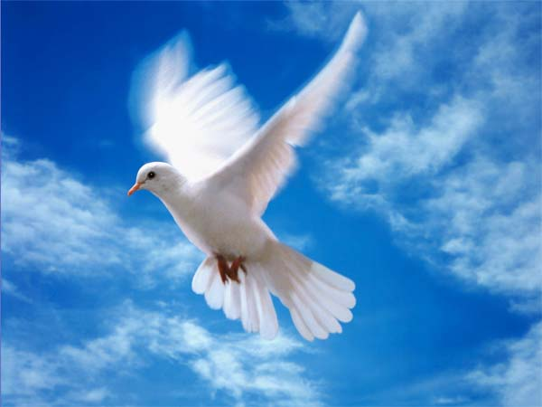

Slide 9
Путешествие в Сказочное
королевство к Фее Цветов

Slide 10
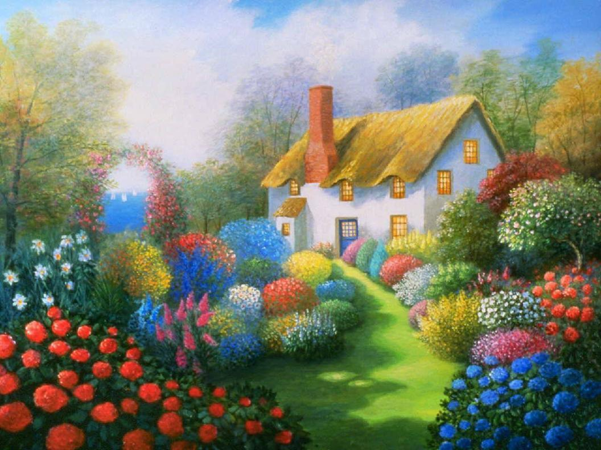

Slide 11
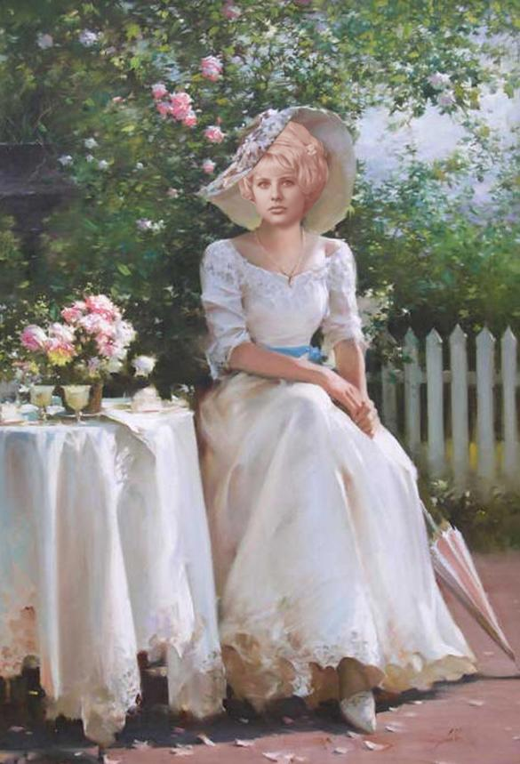

Slide 12
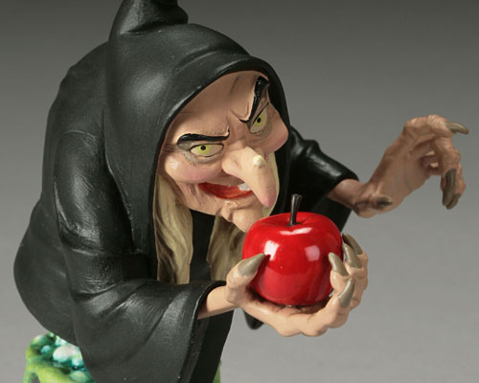

Slide 13
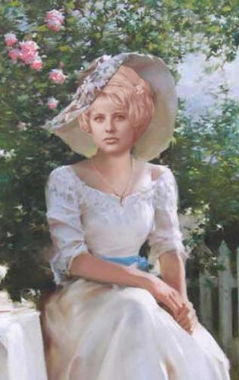

Slide 14
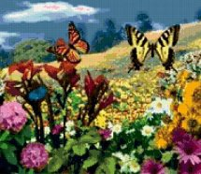

Slide 15
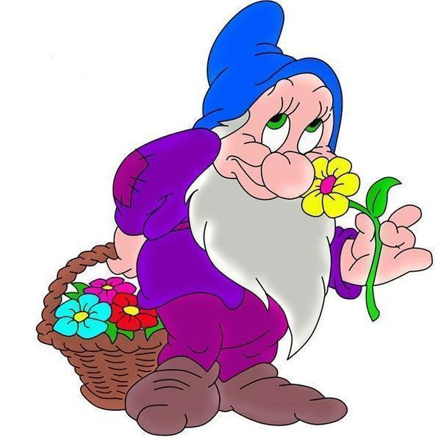

Slide 16
Загадки от Доброго гнома
Загадки от Доброго гнома

Slide 17
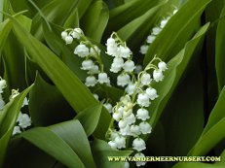
Нам запах свежести лесной Приносит позднею весной Цветок душистый, нежный, Из кисти белоснежной.

Slide 18
Я шариком пушистым Белею в поле чистом, А дунул ветерок — Остался стебелёк.

Slide 19
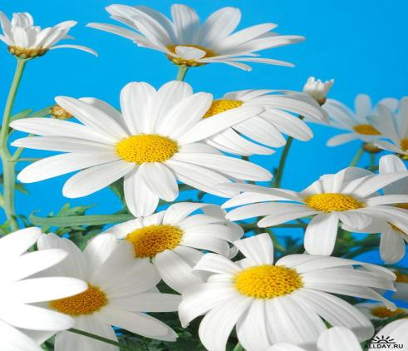
Стоят в поле сестрички: Жёлтый глазок, белые реснички

Slide 20
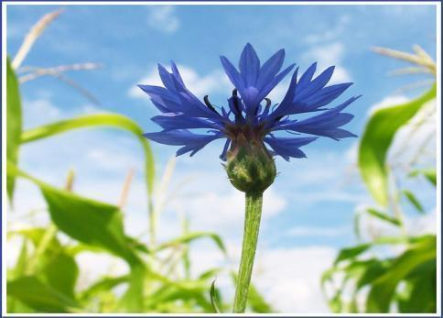
Каждый, думаю, узнает, Если в поле побывает, Этот синенький цветок, Всем известный …

Slide 22
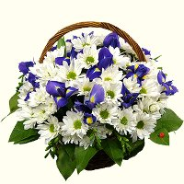

Slide 23
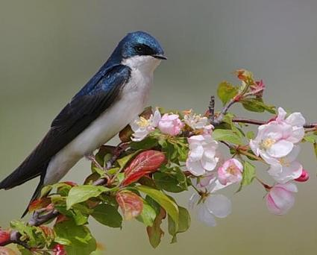

Slide 24
Игра
«Четвертый лишний»

Slide 25
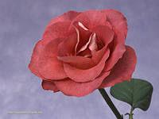
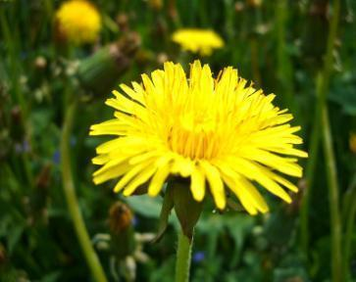
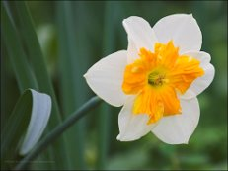
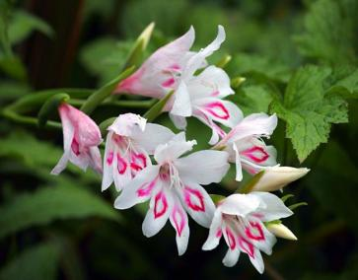
1
2
Роза
Одуванчик
3
4
Нарцисс
Гладиолус

Slide 27
Лесная школа ТЕТУШКИ совы

Slide 28
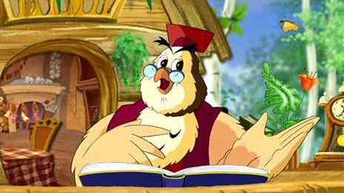
Уроки Тетушки Совы

Slide 29
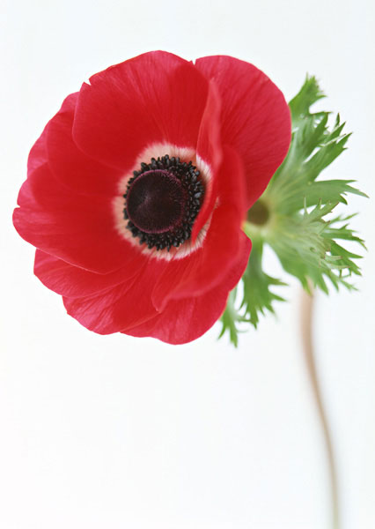
МАК

Slide 30
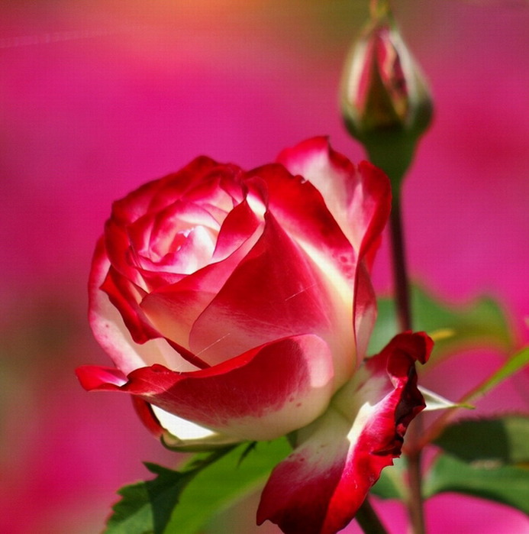
Роза

Slide 31
Уроки Тетушки Совы

Slide 32
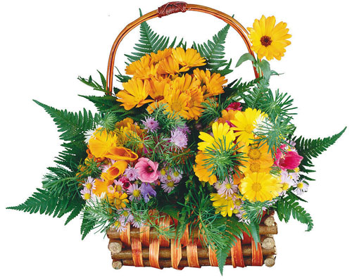

Slide 35
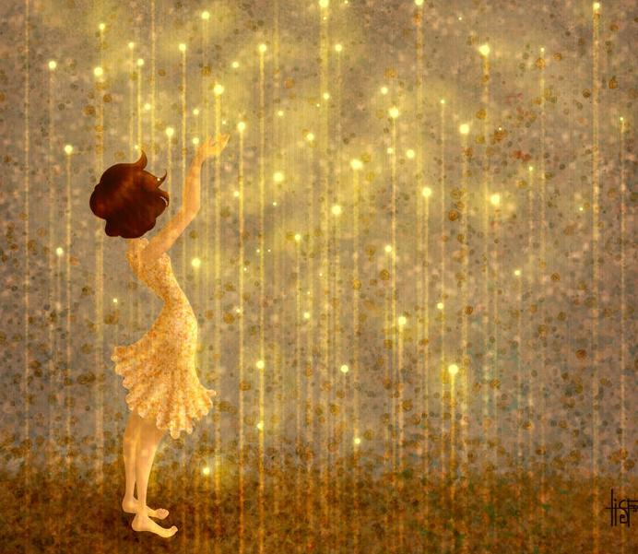

Slide 36
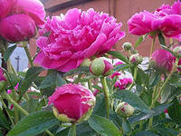

Slide 38
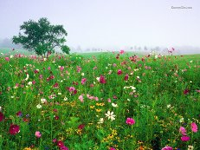

Slide 39
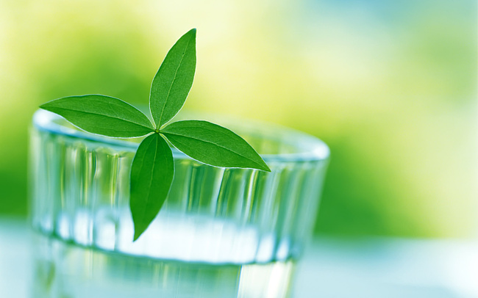

Slide 40
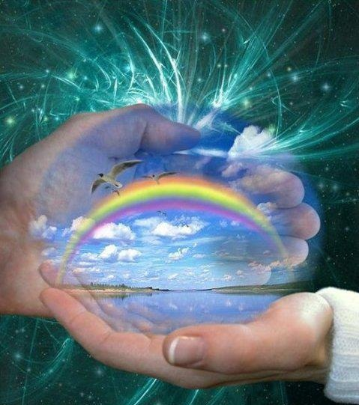
Знай и береги то, что окружает тебя, милый друг И пусть мир будет похож на цветной луг.
На этом наше занятие заканчивается. Помните ребята, что миром правит красота. Будьте добры, любите мир. И пусть на нашей земле растут цветы, поют птицы. Пусть процветает вежливость, любовь, доброта и конечно же дружба.

